Slide 1
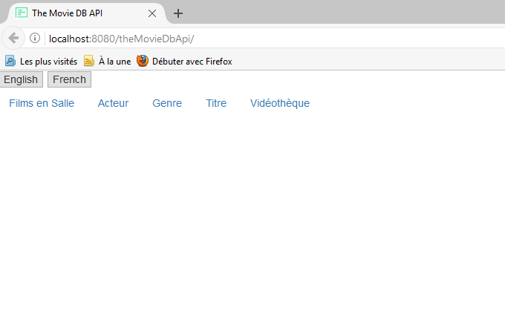
theMovieDbApi

Slide 2
Les besoins du client
Récupération des films en salle actuellement
Interface web permettant de visualiser
Fonctionnalités de recherche et de filtres
Inscription à www.themoviedb.org : clé unique

Slide 3
En tant que client/internaute
Accéder à la liste des films actuellement en salle
Accéder aux détails d’un film donné
Rechercher un film par genre
Rechercher un film par acteur
Rechercher un film par titre
Constituer une vidéothèque et filtrer les recherches

Slide 4
En tant que client/internaute
Limiter les appels à Api
Diminuer le coût de la bande passante
NB: Pas de recherche par pays de l’Api

Slide 5
Mon profil
Formation et expériences professionnelles
Formation universitaire (bac + 5)
Agent immobilier (2 ans)
Développeur PHP ( 4 mois IFOCOP, Rungis)
POEI JAVA/J2E (AJC INGENIERIE, PARIS)
OPEN SAS(Levallois Perret) : concepteur-réalisateur
CDS Portal
PARC INFORMATIQUE

Slide 6
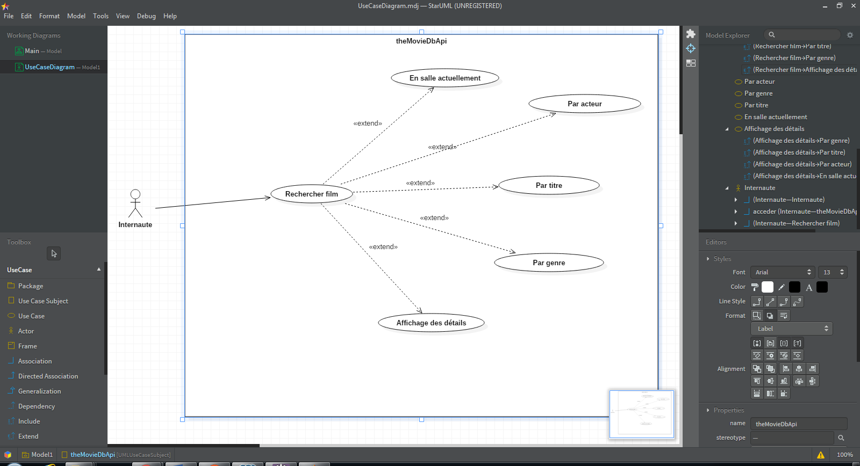
Solutions

Slide 7
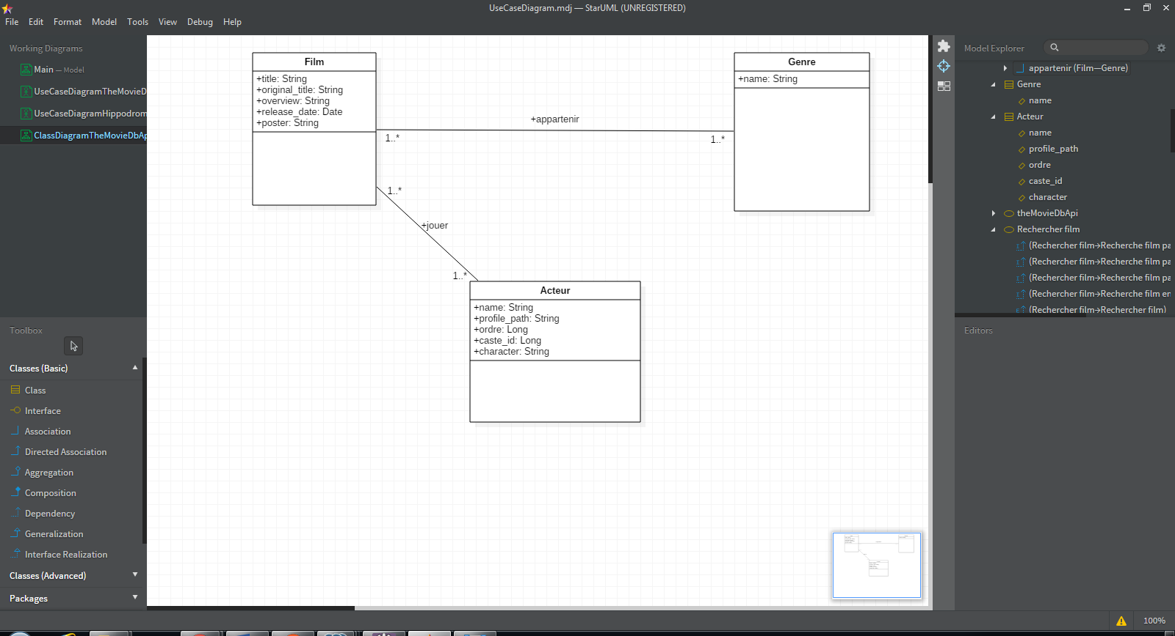
Solutions

Slide 8
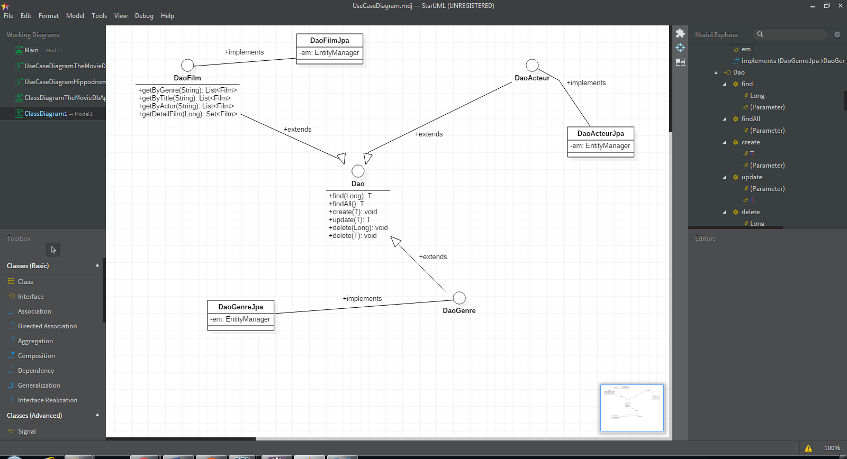
Solutions

Slide 9
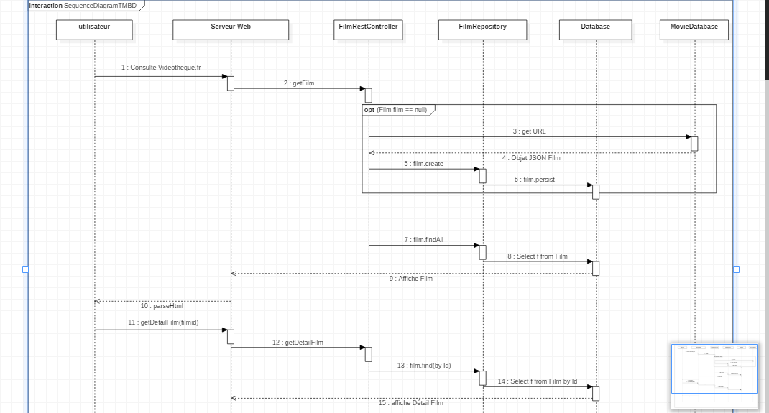
Outils et architecture
Couche présentation : html5, angular js
bootstrap
Couche Service
Couche DAO
Serveur local
Serveur distant

Slide 10
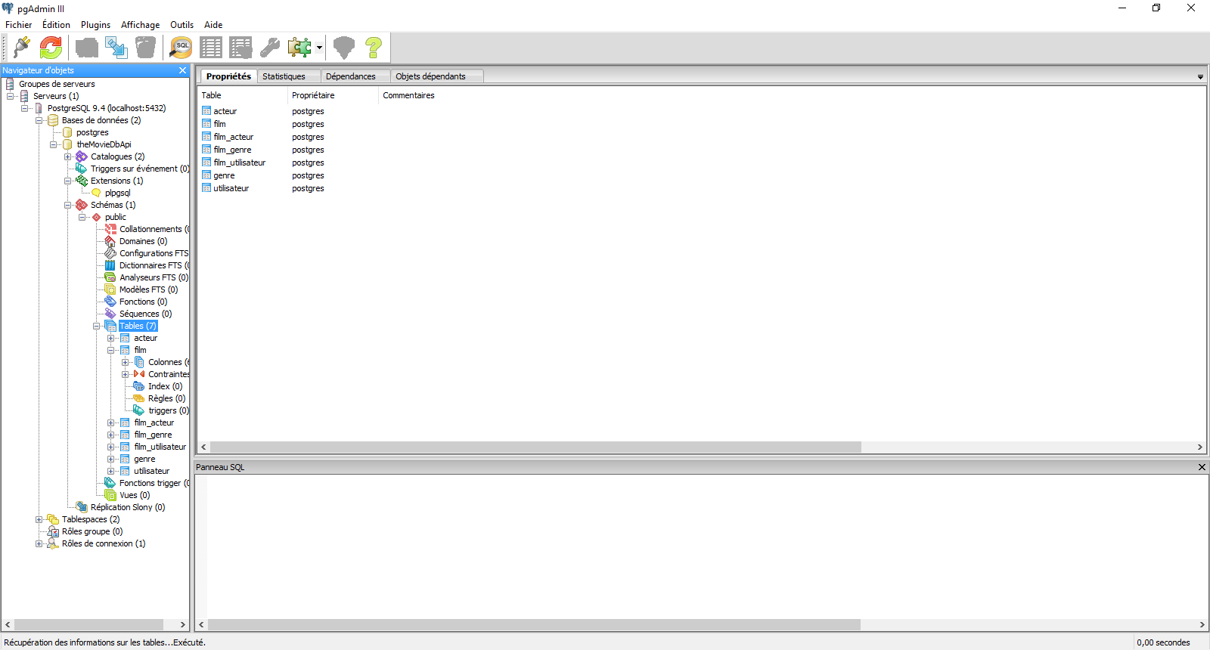
Base de données

Slide 11
Démonstration

Slide 12
Améliorations
Les tests unitaires (toutes les classes)
Les utilisateurs ( connexion et déconnexion)
Internationalisation
Alertes de rappel ( film dans la vidéothèque)

Slide 13
Bilan du projet et personnel
Connaissance de TMDBA
templateRest (extraction Json)
Application des acquis (technologiques)

Slide 14
Merci

